Slide 1
プロテウス効果を用いた積極性をもたらす オンライン英会話練習環境の構築のための文献調査
23MM314 高橋 拓未

Slide 2
背景
中学３年を対象として実施された令和５年度全国学力・学習状況調査※において英語の「話す」技能の正答率は約12%にとどまり、約6割が0点という結果になった。
特に自分の考えと理由を述べる問題では正答率が4.2%となった。
文部科学省は今回の結果を踏まえ、英語での即興のやり取りやスピーチなどを継続的に行う重要性を示した。
しかし、英会話練習を行うこと自体に心理的なハードルが存在する。
※https://www.nier.go.jp/23chousakekkahoukoku/index.htmlより
Notes:
それをこれから説明します。

Slide 3
英会話練習を妨げるメカニズム
国際ビジネスコミュニケーション協会の調査※によると英語力に対する自信の無さなどから多くの人が英会話を苦手と感じている。
このことから、英会話に対する自信をつけるためには英語を話す機会を設け、英会話練習を行う必要があると考える。
しかし、英会話に対する自信の無さにより、英会話練習自体に取り組むことができないというジレンマが発生する。
これがハードルとなって英会話練習に積極的に取り組むことを妨げている。
※https://www.iibcglobal.org/iibc/press/2020/p141.htmlより
Notes:
そこで、積極的に英会話練習に取り組めるような英会話練習環境が必要となる。

Slide 4
目的とアプローチ方法
目的
自信を持って積極的に英会話に取り組むことができるようにするために英会話練習を補助する環境の構築を行う。
アプローチ方法
プロテウス効果という心理効果を利用して自信を補うことで英会話練習に臆せず、取り組めるようにする。
ここでは、自信を持って英会話に取り組むことができれば、自信が英会話練習中に「積極性」としてあらわれると考える。

Slide 5
プロテウス効果とは
オンラインなどの仮想空間上のアバタ（自分の分身となるキャラクタ）の見た目が、ユーザの心理状態や行動に影響を与える現象である[Bailenson et al. 2007]。
研究事例
ドラゴンアバタを用いてプロテウス効果を生起させることで高所に対する恐怖を抑制するという試みに成功した[鳴海拓志 他. 2020]。
Web会議サービス上において魅力的なアバタを使用することで参加者の外向性や積極性が向上し、 会議の活性化に寄与する可能性が示唆された [植村紗瑛 他. 2021]。
プロテウス効果はユーザの心理状態や行動に影響を与え、 様々な応用が可能であることが示されている。

Slide 6
卒業研究の成果
英会話練習時にWeb 会議サービス上でアバタを使用することでプロテウス効果を生起させる環境を提案した。
提案した環境の有効性を確かめるために実験を行った。

Slide 7


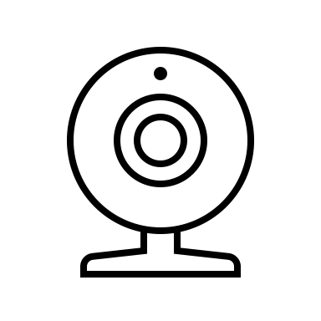



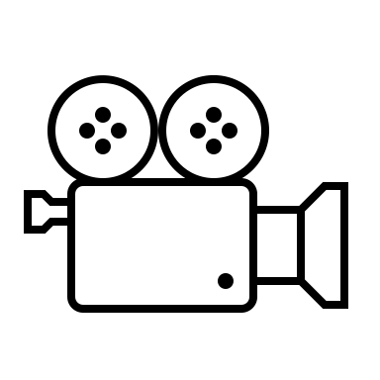

卒業研究：提案システム概観図
英会話練習者
Webカメラ
PC
アバタ動作 ツール
Web会議
サービス
インターネット
アバタ動作 ツール
練習相手
PC
Webカメラ
web会議
サービス
英会話練習教材
Notes:
提案したシステムを説明します。
英会話練習に参加する人はWebカメラを通してWeb 会議サービス上で英会話を行う。
英会話練習者はアバタ動作ツールを用いて自身の頭部動作を反映させたアバタを用いて参加する。
練習者がそれぞれ身につけるアバタはその人自身にとって「自信が溢れている」と感じられるアバタを選択してもらう。
英会話練習時に練習者が選択したアバタを使用することでプロテウス効果を生起させる。
そうすることで英会話に対しての自信のなさを払拭し、 積極的に取り組むことができるという考えのもとで設計を行った。
この提案したシステム環境の有効性を確認するために実験を実施した。

Slide 8
卒業研究の反省点
実験面
英会話練習内容をアバタ有りの時とアバタなしの時で 固定してしまったがために有意差が正しいかどうか 判断できない結果となってしまった。
英会話練習内容の形式、 アバタの種類、 実験手続きなどのブラッシュアップが必要であることがわかった。
システム面
アンケート結果などから練習相手の態度や表情は構築する環境において無視できない変数となっている。
練習相手のアバタが練習者に及ぼす影響を考慮して 環境の構築を行わなければならないことがわかった。

Slide 9
修士研究の構想
引き続き、Web会議サービス上でプロテウス効果を生起させやすい環境の構築を行う。
プロテウス効果が生起されたかどうかを正しく確認するための実験を設計しなければならない。
英会話練習者がより積極的に取り組みやすい環境の構築も念頭に入れて取り組む。
練習者が英会話練習時にポジティブな感情を抱きやすい環境であれば、 練習者がより積極的に取り組むことが できると仮定する。
その仮定のもと、 本研究ではweb会議サービスを通して練習相手側のアバタが練習者に対してポジティブな印象を与えるようなアバタ動作アプリを開発する。

Slide 10


修士研究：システム概観図
英会話
練習者
Webカメラ
PC
アバタ動作 ツール
Web会議
サービス
動作を詳細に反映したアバタを伝達
インターネット
アバタ情報を加工して伝達
練習相手
Webカメラ
PC
アバタ動作
アプリ
Web会議
サービス
Notes:
修士研究でのシステム概観図を説明します。
練習者は自身の頭部動作およびジェスチャーを詳細に反映するようなアバタ動作ツールを利用して参加する。
そうすることでプロテウス効果の生起を促す。
また、練習相手は練習者がより英会話練習に積極的に取り組むことができるようにするためのアバタ動作アプリを通すことでアバタ情報を加工して練習者に伝達し、 肯定的な印象を与えるようにする。
そうすることで英会話に対しての自信のなさを払拭し、より積極的に取り組むことができる環境を構築する。

Slide 11
先行研究調査の目的
プロテウス効果を応用または調査した先行研究を調べ、 今後の研究の実験設計に役立てること
プロテウス効果を応用した研究
近年のプロテウス効果の調査研究
Web会議サービス上においてコミュニケーションの活性化を達成するための試みを行っている先行研究を調査し、 アバタ動作アプリの開発に役立てること

Slide 12
プロテウス効果を応用した研究(1/2)
VR上で人の体を等身大のVB(バーチャルボディ)に視覚的に置き換えることでプロテウス効果の生起に成功した先行研究事例を調査した。
白人が黒人のVBに扮することで黒人に対する暗黙の人種的バイアスが即座に減少し、その効果が継続した[Banakou et al. 2016]。
参加者が動物の身体に扮して感覚体験することで、環境に対する意識が向上した[Bailenson et al. 2016]。
超知性を意味する仮想身体(アインシュタイン)に扮することで、認知課題の成績が向上したことがわかった [Banakou et al. 2018]。

Slide 13
実験内容[Banakou et al. 2018]
被験者の半数に仮想のアインシュタインのVB、もう半数に参加者自身と同年齢程度の通常のVBに扮してもらった。
この仮想体験の前後に認知課題としてロンドン塔課題という計画能力と課題解決能力を測定する課題と高齢者に対する暗黙的バイアスを測定した。
アインシュタインの身体に扮した参加者は、 事前の認知能力（IQ）を考慮すると、 同年齢程度の仮想身体を利用した参加者よりも認知課題の成績が良く、その改善は自尊心の低い人ほど大きかった。
また、 アインシュタインのVBは高齢者に対する暗黙的バイアスも減少させた。
このように、ある特徴を有したVBを利用することでその特徴が使用者の認知に影響を与えることがわかった。
Notes:
この実験では

Slide 14
プロテウス効果を応用した研究(2/2)
プロテウス効果が、ユーザの「身体活動」にどのような影響を与えるかについても研究が行われている。
その一つの研究として、アバタの外見やユーザとの類似性によってユーザの運動意欲を高めたり、 低下させたりすることが可能であることがわかった。 [Navarro et al. 2022]
プロテウス効果をCOVID-19 の蔓延に伴うウイルスに感染する不安や恐怖を和らげるためのバーチャルセラピーツールとして活用することの有用性が示されている[Paul et al. 2022]。
ソーシャル・バーチャル・ワールド(SVW)上においてアバタを通じて自分を表現することが、パンデミックに対する個人の心理的レジリエンス(回復力) を強化する上で有益であることを示した。

Slide 15
近年のプロテウス効果の調査研究(1/2)
アバタを通じて人々がどのように社会的につながるかを理解するためにアバタと仮想環境の2つの大規模な縦断的フィールド実験を行った[Eugy et al. 2023]。
アバタに焦点当てた調査(実験1)
自分に似たアバタを使用した参加者は、 より他者と同期的な非言語的行動を示した。
同じアバタを着用した人物同士の方がより楽しさを感じることができていた。
仮想環境に焦点当てた調査(実験2)
屋外の環境は屋内の環境よりも、知覚的回復性と楽しさを増加させた。
自然のある屋外環境上ではさらに知覚的的回復性と楽しさを増加させた。
Notes:
アバタを通じて人々がどのように社会的につながるかを理解するためにアバタと仮想環境の2つの大規模な縦断的フィールド実験を行っており、アバタの外見や仮想環境の特性が、 時間の経過とともに人々の行動や態度にどのような影響を与えるかを検証した。
知覚的回復性とは精神的な疲労やストレスを和らげ、その回復を促進してくれるような環境を測定するための指標である。

Slide 16
近年のプロテウス効果の調査研究(2/2)
プロテウス効果の信頼性と効果の大きさを明らかにするために、合計46件の実験のメタ分析が行われた [Ratan et al. 2020]。
プロテウス効果は信頼性が高いことがわかった。
ユーザとアバタの親密度を高める特定のモデレータ（例: アバタのカスタマイズなど）がプロテウス効果を増強する可能性を示唆した。
効果は小さいが中程度に近い大きさで存在することが述べられている。
Notes:
メタ分析とは一般的な傾向や潜在的な媒介変数・調整変数を明らかにするために、複数の研究から得られたデータを集約するのに適した方法であり、 このメタ分析技術を用いて研究結果を統合し、 全体的な効果量とその分散を推定している。
まず文献検索を行い、分析対象を選択、その後、データを46件の研究から抽出し、分析を行った。

Slide 17
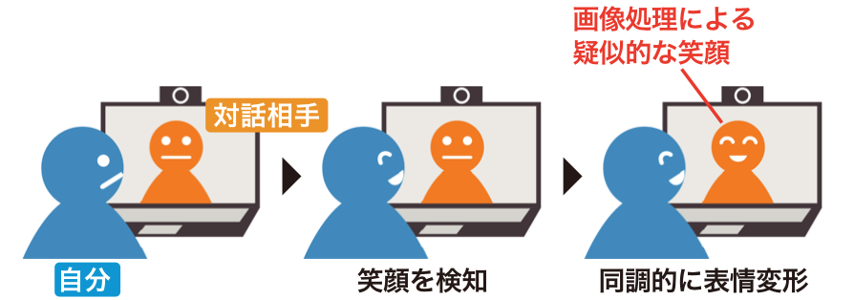
Web会議サービス上でのコミュニケーション(1/2)
Web会議サービス上でのコミュニケーションを促進させる調査および開発研究を調べた。
Web会議サービス上でアバタを用いることで、ユーザの行動に肯定的な影響を与えるように設計することが可能であると示唆された[Ratan et al. 2022]。
Web会議サービス上で会話の流れを円滑化させ、 コミュニケーションの質を豊かにするために「ミラーリング」という心理効果を利用したテレビ電話システムが開発された[Suzuki et al. 2017]。
[Suzuki et al. 2017]図1より

Slide 18
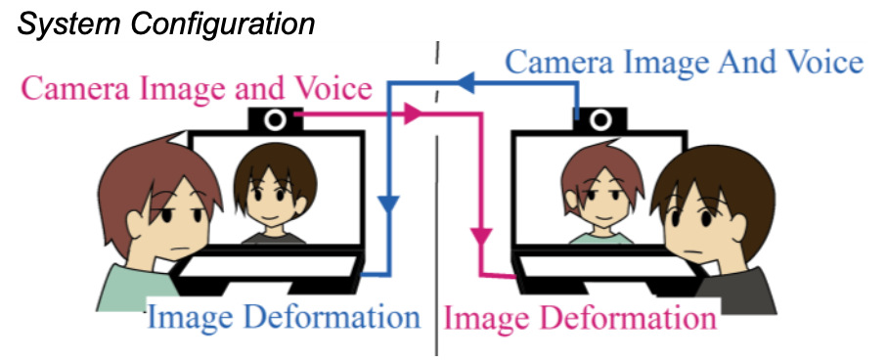
Web会議サービス上でのコミュニケーション(2/2)
Web会議中に人の表情を疑似的に変化させることで、 創造性を向上させる手法の開発[Nakazato et al. 2014]
このシステムでは、 ユーザの顔画像から顔の輪郭や目、 鼻、 口などのパーツの位置情報を取得し、 取得したこれらの位置情報を制御点として、 ユーザの顔を変形することにより表情を生成する。
また、 制御点の位置変化をもとに画像全体を歪める。 これにより容易かつ自然にユーザの見た目の表情を変形することを可能とした。
[Nakazato et al. 2014]図5より
Notes:
心理学的研究により、 感情が創造性に影響を与えることや他者の表情が感情に影響を与えることが明らかにされている。
そこでWeb会議中に人の表情を疑似的に変化させることで、創造性を向上させる手法の開発が行われました。

Slide 19
まとめ
本研究では、プロテウス効果を利用することでオンライン英会話練習環境上で積極的に英会話に取り組むことができるような環境構築を目指す。
そこで、実験の手続きや評価方法に関する知見を得るためにプロテウス効果を応用した研究を調査した。
さらに、プロテウス効果に対する理解を深めるためにこの心理効果自体に関する最新の調査研究を調べた。
また、Web会議サービスを環境構築に組み込むので、 Web会議サービスに関する知見やWeb会議サービスの特性を活かしてヒトの表情を変化させるシステムの開発を行っている研究の調査をした。

Slide 20
今後の展望
卒業研究時に行った実験をブラッシュアップさせ、目的を達成できたか正しく判断できるような実験設計および計画を立てる。
さらに、英会話練習者の積極性を支えるために英会話練習相手側が肯定的な表情や態度を示すアバタ動作アプリの開発を行う。
このような構想を持って、本研究の目的である自信を持って積極的に英会話に取り組むことができる英会話練習環境の構築の達成を目指す。

Slide 21
付録スライド

Slide 22
今後の実験設計および計画
クロスオーバー検証
既存のアンケートを使用(PANASなど)
アバタ動作ツールをジェスチャーまで反映させるツールを使用する。
アバタのカスタマイズを可能とさせる。
ヒト型アバタを使用
仮想環境：自然があり屋外環境の背景
評価方法
先行研究ではアンケートが中心
Speech emotional Recognitionが使用できるか検討

Slide 23
アンケート方法
[Bailenson et al. 2016]
身体所有感 adapted from[Slater et al. 2010]
[Paul et al. 2022]
簡易気分評定尺度:PANAS [Watson et al.1988]
[Eugy et al. 2023]
自己存在感[Herrera et al. 2019]
知覚的回復性[Hartig et al. 1996]
[Suzuki et al. 2017]
親近感、親密さ
[Ratan et al. 2022]
Zoom Exhaustion & Fatigue Scale

Slide 24
アバタ動作アプリ
ネガティブな動作や態度をカットし、ポジティブな動作や態度だけを強調し伝達する。
ポジティブな動作や態度
笑顔
見つめる
相槌
ネガティブな動作や態度
そっぽを向く
悲しげおよび不安な表情
無表情

Slide 25
参考文献：資料
[Bailenson et al. 2007] The Proteus Effect: The Effect of Transformed Self-Representation on Behavior, Human Communication Research, Vol. 33, Issue 3, 1, pp. 271–290 (2007).
[鳴海拓志 他. 2020] ドラゴンアバタを用いたプロテウス効果の生起による高所に対する恐怖の抑制, 日本バーチャルリアリティ学会論文誌, Vol. 25, No. 1, pp. 2–11 (2020).
[植村紗瑛 他. 2021] アバタを使用したWeb会議におけるプロテウス効果の継続的検証, 信学技報, vol. 121, No. 143, HCS2021-17, pp. 1–6 (2021).

Slide 26
参考文献：論文(1/3)
[Banakou et al. 2016] Virtual Embodiment of White People in a Black Virtual Body Leads to a Sustained Reduction in Their Implicit Racial Bias, Frontiers in Human Neuroscience, Vol. 10, Article 601 (2016).
[Banakou et al. 2018] Virtually being einstein results in an improvement in cognitive task performance and a decrease in age bias, Frontiers in Psychology, Vol. 9, Article 917 (2018).
[Bailenson et al. 2016] Experiencing Nature: Embodying Animals in Immersive Virtual Environments Increases Inclusion of Nature in Self and Involvement With Nature, Journal of Computer-Mediated Communication, Vol. 21, Issue. 6, pp. 399–419 (2016).
[Navarro et al. 2022] Can Avatar Appearance Influence Physical Activity? User-Avatar Similarity and Proteus Effects on Cardiac Frequency and Step Counts, Health Communication, Vol. 37, Issue 2, pp. 222-229 (2022).

Slide 27
参考文献：論文(2/3)
[Paul et al. 2022] The role of social virtual world in increasing psychological resilience during the on-going COVID-19 pandemic, Computers in Human Behavior, Vol. 127, 107036 (2022).
[Eugy et al. 2023] People, places, and time: a large-scale, longitudinal study of transformed avatars and environmental context in group interaction in the metaverse, Journal of Computer-Mediated Communication, Vol. 28, Issue 2, zmac031 (2023).
[Ratan et al. 2020] Avatar characteristics induce users’ behavioral conformity with small-to-medium effect sizes: a meta-analysis of the proteus effect, Media Psychology, Vol. 23, Issue 5, pp. 651-675 (2020).

Slide 28
参考文献：論文(3/3)
[Ratan et al. 2022] Facial Appearance Dissatisfaction Explains Differences in Zoom Fatigue, Cyberpsychology, Behavior, and Social Networking, Vol. 25, Num 2, pp. 124-129 (2022).
[Suzuki et al. 2017] FaceShare: Mirroring with Pseudo-Smile Enriches Video Chat Communications, In Proceedings of CHI’17, Association for Computing Machinery, pp. 5313–5317 (2017).
[Nakazato et al. 2014] Smart Face: enhancing creativity during video conferences using real-time facial deformation, In Proceedings of CSCW'14, Association for Computing Machinery, pp. 75–83 (2014).

